Slide 1
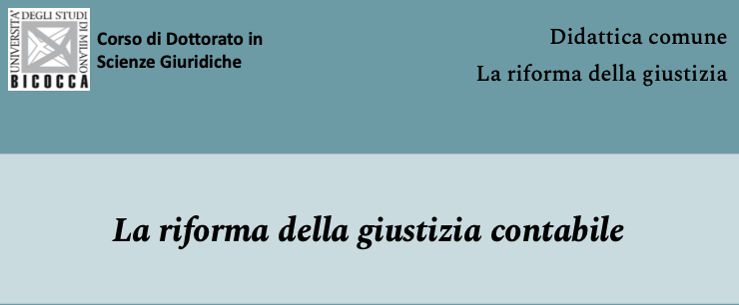
L’aderenza al quadro costituzionale della riforma della responsabilità amministrativa ex lege 1/2026
Prof. Avv. Massimo Occhiena
Università degli Studi di Sassari

Slide 2
1. Quadro costituzionale
La responsabilità amministrativa non è costituzionalmente imposta nella forma attuale
• Art. 103, c.2 Cost.
• Ampia discrezionalità legislativa
• Limite: ragionevolezza

Slide 3
2. Limite costituzionale
Art. 97 Cost. e buon andamento
• Necessità di meccanismi di responsabilità
• Funzione deterrente
• Tutela del patrimonio pubblico

Slide 4
3. Legge 1/2026 e Corte cost. 132/2024
La riforma modifica l'istituto senza sostituirlo
• Recepimento parziale delle indicazioni della Corte costituzionale
• Questioni di legittimità pendenti

Slide 5
4. Tipizzazione della colpa grave
Recepimento coerente ma modello inadeguato.
• Ispirazione alla responsabilità civile dei magistrati
• Criticità per attività materiali e professionali

Slide 6
5. Critiche giurisprudenziali
Ordinanze e sentenze evidenziano limiti applicativi
• Malpractice medica
• Condotte non procedimentali

Slide 7
6. Tetto del 30% e potere riduttivo
Nodo centrale della riforma
• Automatismo legislativo
• Riduzione della discrezionalità giudiziale
• Possibili profili di illegittimità costituzionale

Slide 8
7. Presunzione del 70%
Il nuovo sistema presume un contributo causale dell’amministrazione pari al 70%
• Critiche per irragionevolezza
• Incidenza sulla separazione dei poteri

Slide 9
8. Effetto esimente del controllo
Esclusione della colpa grave per atti vistati
• Coerenza con Corte cost. 132/2024
• Criticità del silenzio-assenso nei controlli PNRR

Slide 10
9. Accordi conciliativi e transazioni
Responsabilità limitata al dolo
• Finalità incentivante
• Dubbi rispetto al "minimo costituzionale" della colpa grave

Slide 11
10. Buona fede e assicurazioni
Presunzione di buona fede per organi politici
• Polizze assicurative obbligatorie
• Impatto sulla funzione deterrente?

Slide 12
11. Il "minimo costituzionale"
Dalla giurisprudenza costituzionale emergono tre elementi essenziali:
• Colpa grave
• Valutazione giudiziale individualizzata
• Funzione deterrente

Slide 13
Conclusioni
La legge 1/2026 rischia di comprimere la responsabilità amministrativa e di non rispettare il "minimo costituzionale"
Possibile (auspicabile) intervento chiarificatore della Corte costituzionale

